Slide 1
Biyokütleden Elde Edilen Biyoyağ Kompozisyonunun Makine Öğrenmesi ile
Tahmini ve Model Öngörülü Kontrol Tabanlı Süreç Optimizasyonu
Tez İzleme Sunumu - 2
Hazırlayan: Orhun Uzdiyem
Komite: Prof. Dr. Hayati Olgun(Tez danışmanı),
Prof. Dr. Harun Kemal Öztürk,
Dr. Öğretim Üyesi Özben Kutlu
Ege Üniversitesi Güneş Enerjisi Enstitüsü – Enerji Teknolojisi Anabilimdalı
Aralık 24, 2024

Slide 2
İçerik
Tezin Amacı ve Bir Önceki Dönemde Yapılan Çalışmalar
Dönem İçinde Yapılan Çalışmalar
  Python kodlarının yazılması
  İlk sonuçların değerlendirilmesi
Bir Sonraki Dönem İçerisinde Yapılacak Çalışmalar

Slide 3
Tezin amacı
Çalışmanın temel amacı:
  Biyokütlenin özelliklerine göre biyoyağ içeriğini tahmin edebilen bir makine öğrenmesi modeli
  Yapılan tahminler doğrultusunda biyoyağdan üretilebilecek ürünlerin belirlenmesi
  Karar verilen ürünlerin üretiminde Model Öngörülü Kontrol (MÖK) senaryosu

Slide 4
Biyoyağ içeriği tahmini
Veritabanı hazırlanması
  Bağımsız değişkenler
    Biyokütle özellikleri
      Kısa analiz sonuçları
      Elementel analiz sonuçları
      Isıl analiz sonuçları
    Proses koşulları
  Sonuç değişkeni
    Biyoyağ kompozisyonu

Slide 5
Literatür taraması ve veritabanı hazırlanması
Toplam 48 set deney verisi
Veritabanı: SQL Server
  Kaynak – 11 adet kayıt
  Katalizör – 13 adet kayıt
  Biyokütle – 37 adet kayıt
  Piroliz denemesi – 88 adet kayıt
  Biyoyağ – 48 adet kayıt
  Biyokömür – 33 adet kayıt

Slide 6
Dönem İçinde Yapılan Çalışmalar

Slide 7
Python kodlarının yazılması
Veri Çekme ve Ön İşleme
  SQL Server'dan veri çekme ve birleştirme işlemleri Biomass, Experiment ve Biooil tablolarına bağlanma
  Tablolardaki verileri Biomass_Id ve Experiment_Id kullanarak birleştirme
  Eksik verileri tespit etme ve uygun yöntemle doldurma
  Sayısal değişkenleri normalize etme/standartlaştırma
  Veriyi eğitim ve doğrulama setlerine ayırma

Slide 8
Model Geliştirme
Rastgele Orman (Random Forest) Modeli
  Sıvı ürün yüzdesi için RF regresyon modeli oluşturma
  FTIR değerleri için RF regresyon modelleri oluşturma
  Hiperparametre belirlenmesi
  Modellerin eğitimi

Slide 9
Model Geliştirme
Yapay Sinir Ağı (ANN) Modeli
  Ağ mimarisi tasarımı:
    Giriş katmanı (input layer)
    Gizli katmanlar (hidden layers)
    Çıkış katmanı (output layer)
  Model parametrelerinin belirlenmesi:
    Kayıp fonksiyonu seçimi
    Optimizer seçimi
    Aktivasyon fonksiyonları
  Eğitim parametrelerinin ayarlanması:
    Early stopping
    Learning rate scheduling
  Modellerin eğitimi

Slide 10
Model Geliştirme
Model Değerlendirme
  Performans metriklerinin hesaplanması:
    R-kare (R²)
    Ortalama Mutlak Hata (MAE)
    Ortalama Karesel Hata (MSE)
    Kök Ortalama Karesel Hata (RMSE)
  RF ve ANN modellerinin karşılaştırılması
  Tahmin vs gerçek değer grafiklerinin oluşturulması
  Özellik önem analizi:
    Feature importance

Slide 11
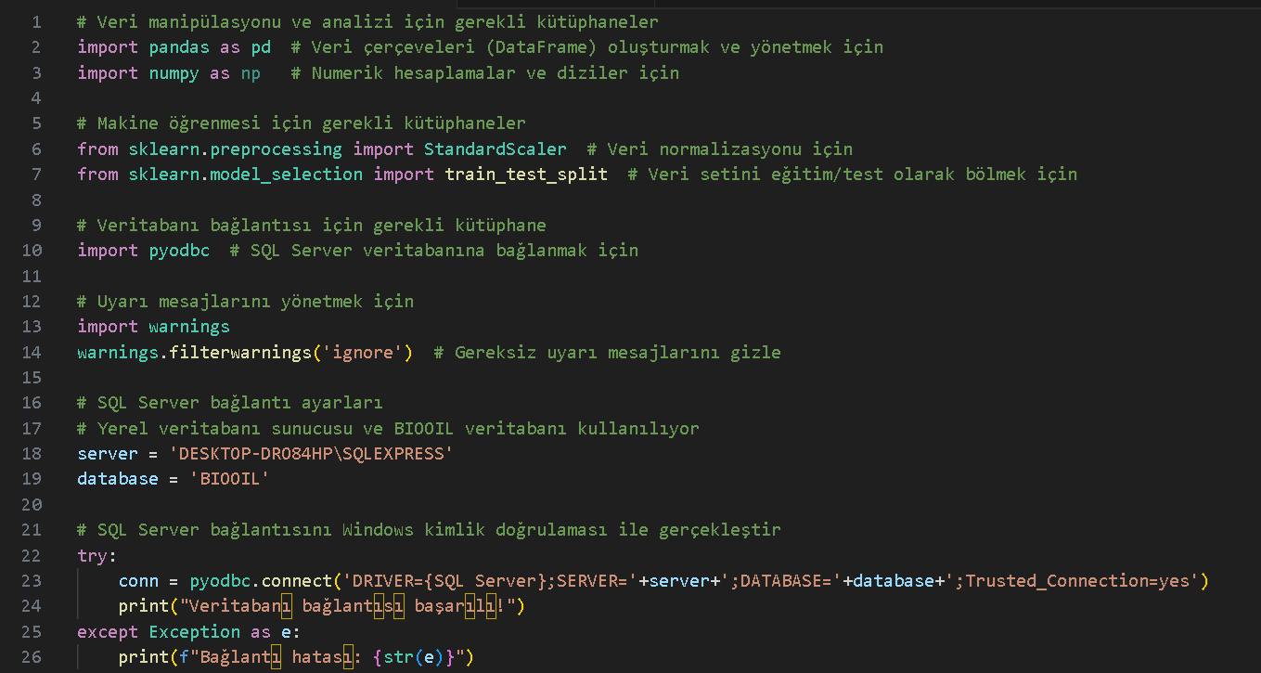
Ham veri işlenmesi
prepare_data.py

Slide 12
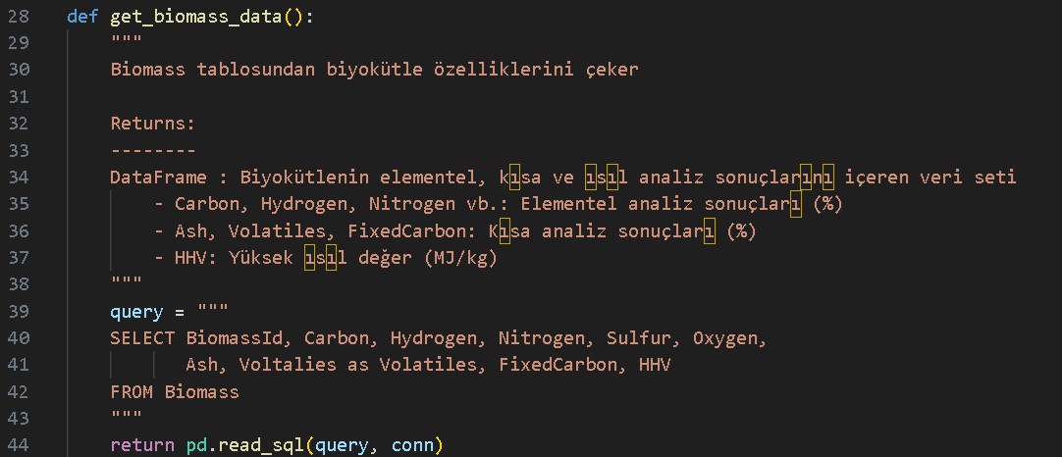
Veritabanından Ham veri alınması

Slide 13
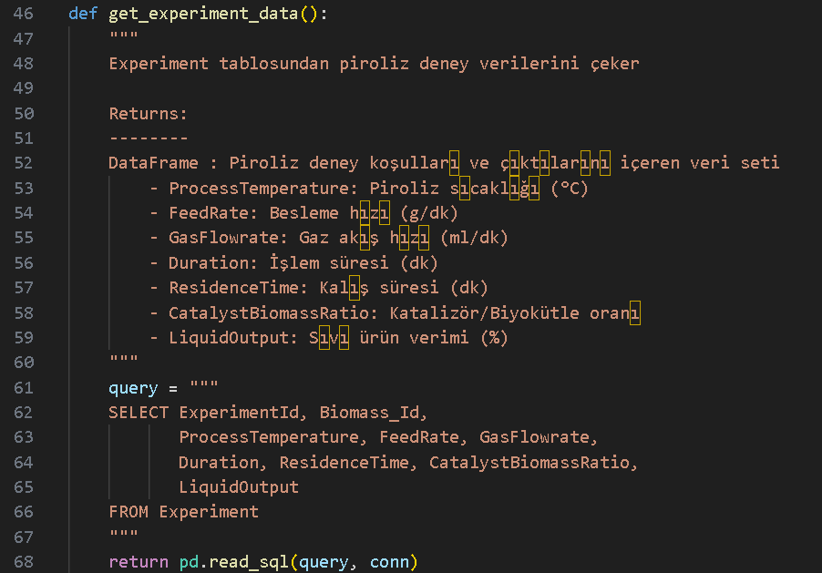
Veritabanından Ham veri alınması

Slide 14
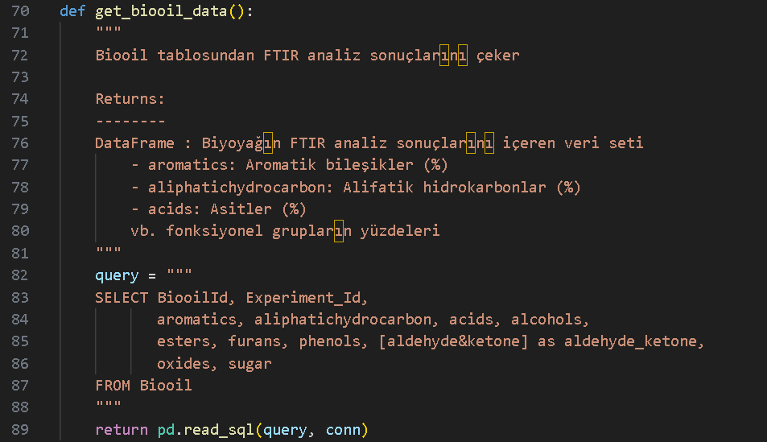
Veritabanından Ham veri alınması

Slide 15
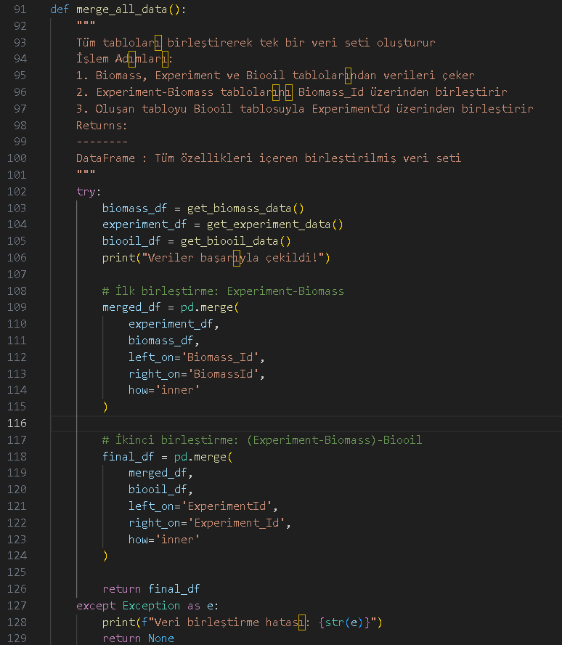
Veritabanından Ham veri alınması

Slide 16
Feedrate ve Residence Time verilerinin işlenmesi
İşlem süresi:
  kesikli reaksiyon uygulanan deneylerde doğrudan kaydedilmiş.
  5/48 eksik (%10.4)
Besleme hızı ve Kalış süresi
  43/48 eksik (%89.6)

Slide 17
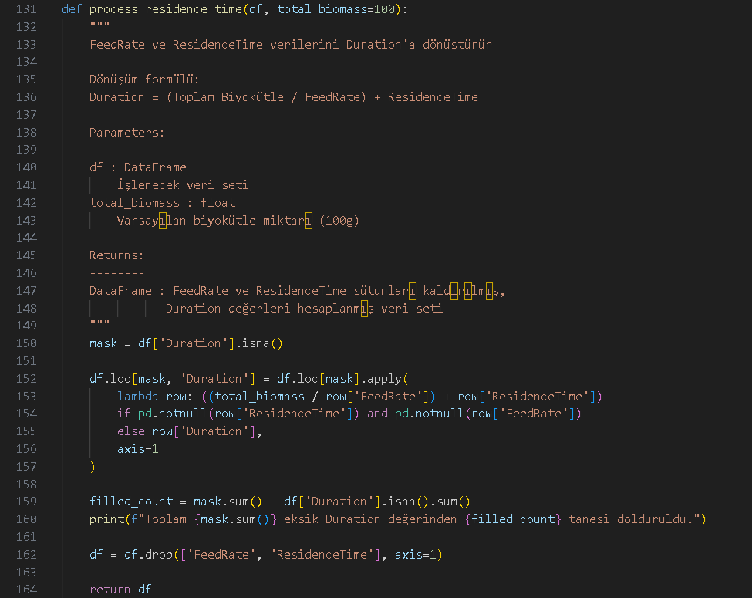
Feedrate ve Residence Time verilerinin işlenmesi

Slide 18
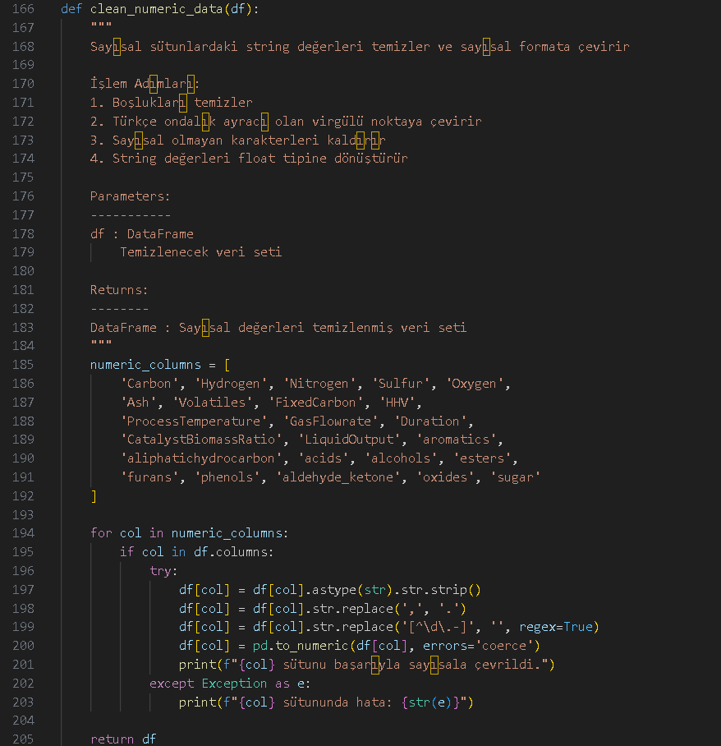
Ham veri işlenmesi

Slide 19
Özellik Standartlaştırma
Sıcaklık değerleri:
  400-600 aralığında
Elementel analiz ve FTIR değerleri
  0-1 aralığında

Slide 20
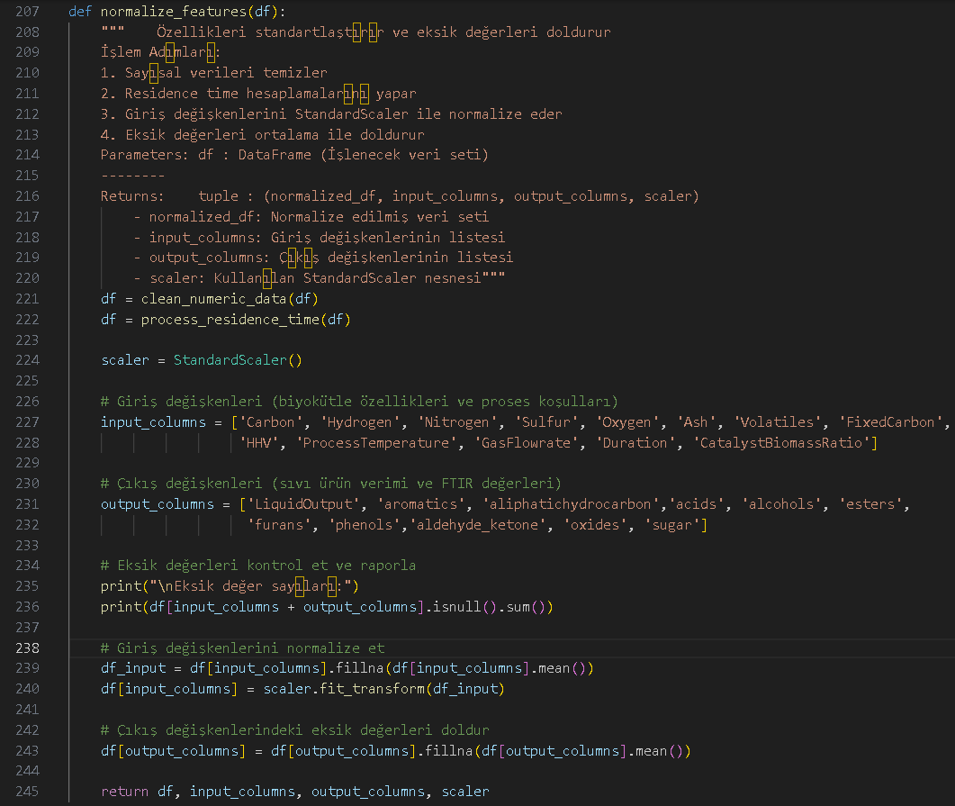
Özellik Standartlaştırma

Slide 21
Eksik değer analizi
Tam Veri İçeren değişkenler:
  Elementel Analiz: Carbon, Hydrogen, Nitrogen, Oxygen
  Proses Parametreleri: ProcessTemperature, CatalystBiomassRatio
Eksik veri içeren değişkenler:
  Yapısal ve Kompozisyon Analiz Değişkenleri
    Sugar: %56.25 (27/48 eksik)
    Alcohols, Oxides: %52.08 (25/48 eksik)
    Esters, Aliphatichydrocarbon : %47.92 (23/48 eksik)
    Aromatics: %29.17 (14/48 eksik)
    Furans: %22.92 (11/48 eksik)
    Aldehyde_ketone: %10.42 (5/48 eksik)
  Proses Parametreleri
    GasFlowrate: %47.92 (23/48 eksik)
    FeedRate, ResidenceTime: %89.58 (43/48 eksik)

Slide 22
Eksik değer analizi
Proses Parametreleri
  GasFlowrate: %47.92 (23/48 eksik)
  FeedRate, ResidenceTime: %89.58 (43/48 eksik)
Biyokütle Karakterizasyon Değişkenleri
  Sulfur: %31.25 (15/48 eksik)
  HHV (Yüksek Isıl Değer): %20.83 (10/48 eksik)
  Volatiles (Uçucu Madde), FixedCarbon (Sabit Karbon): %10.42 (5/48 eksik)
Ürün Verimi Değişkenleri
  LiquidOutput (Sıvı Ürün Verimi): %37.50 (18/48 eksik)

Slide 23
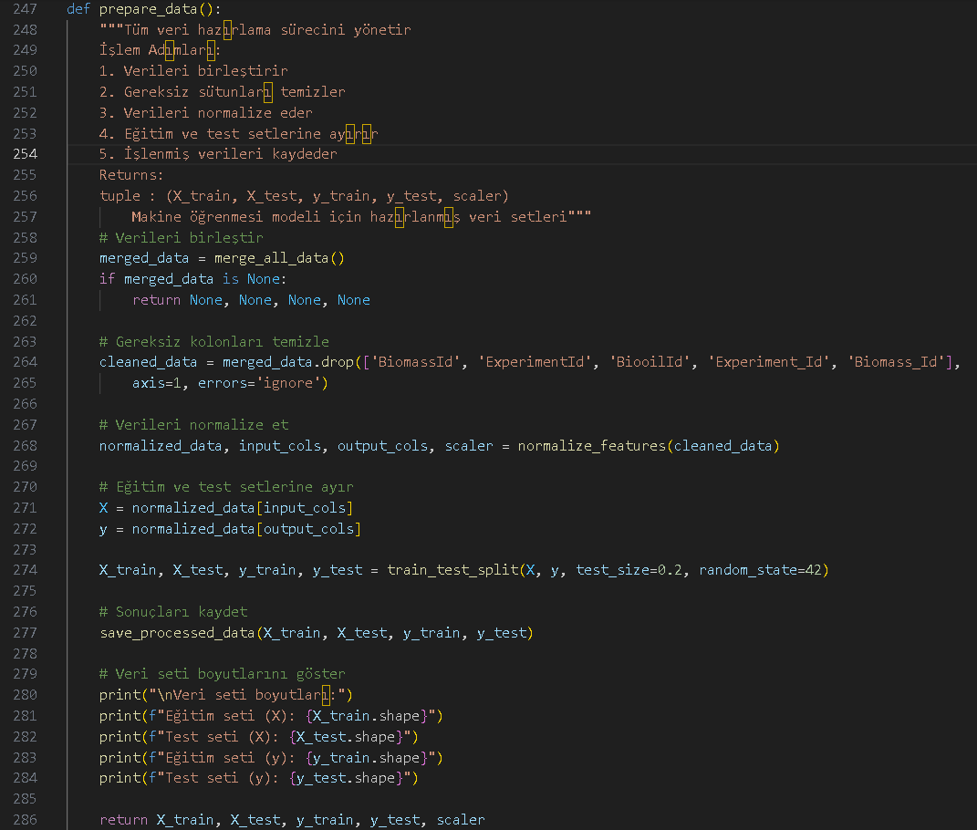
Ham veri işlenmesi

Slide 24
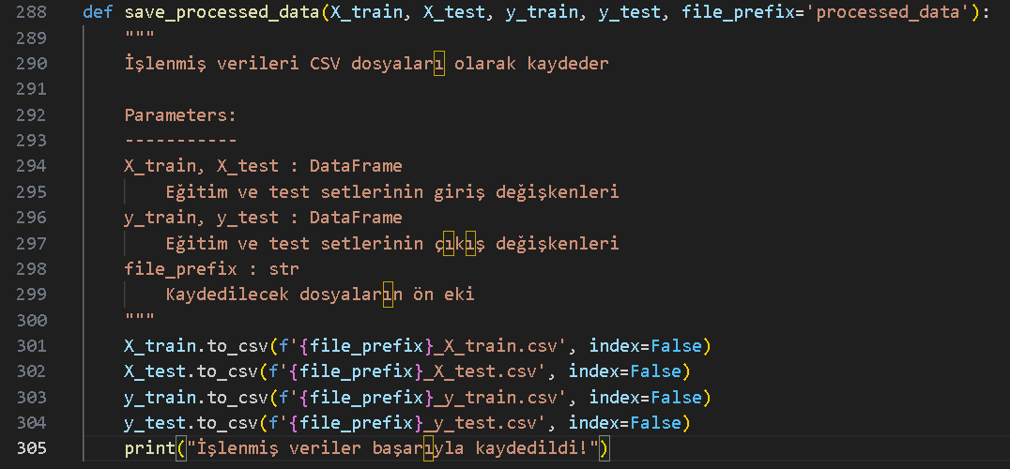
Ham veri işlenmesi

Slide 25

Ham veri işlenmesi
prepare_data
  merge_all_data
    get_biomass_data
    get_experiment_data
    get_biooil_data
  normalize_features
    clean_numeric_data
    process_residence_time
    train_test_split
    save_processed_data

Slide 26
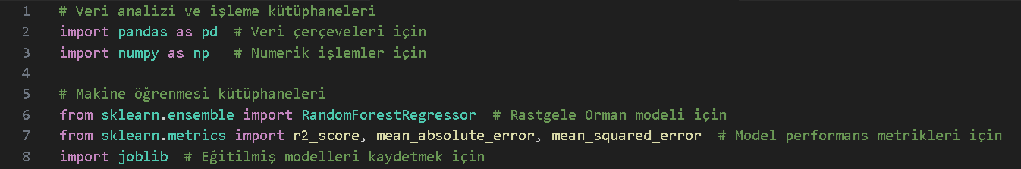
Random Forest
random_forest.py

Slide 27
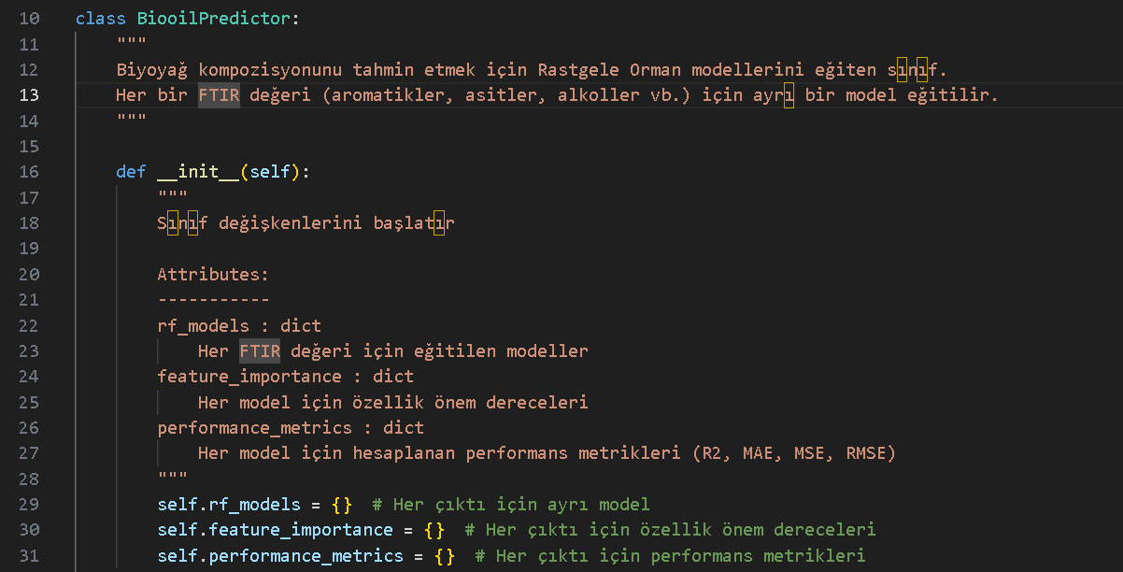
Random Forest

Slide 28
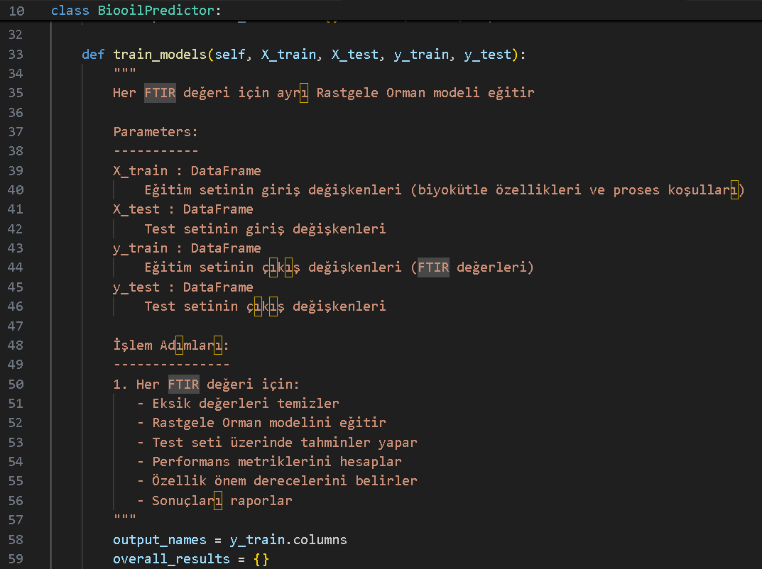
Random Forest

Slide 29
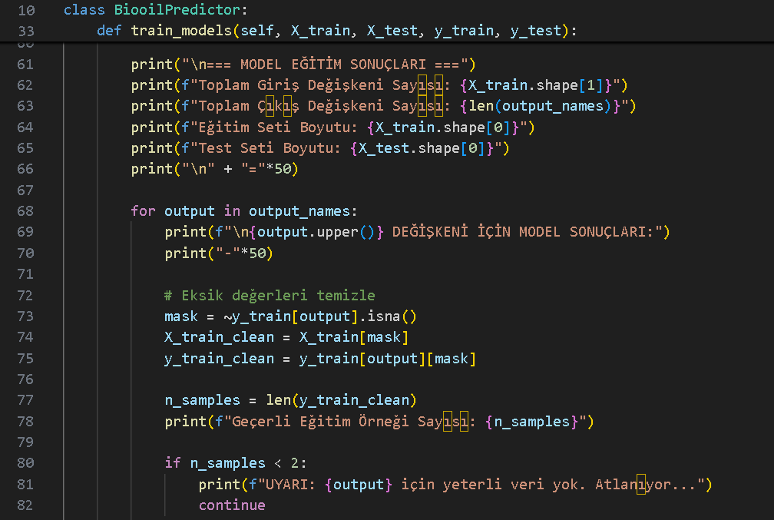
Random Forest

Slide 30
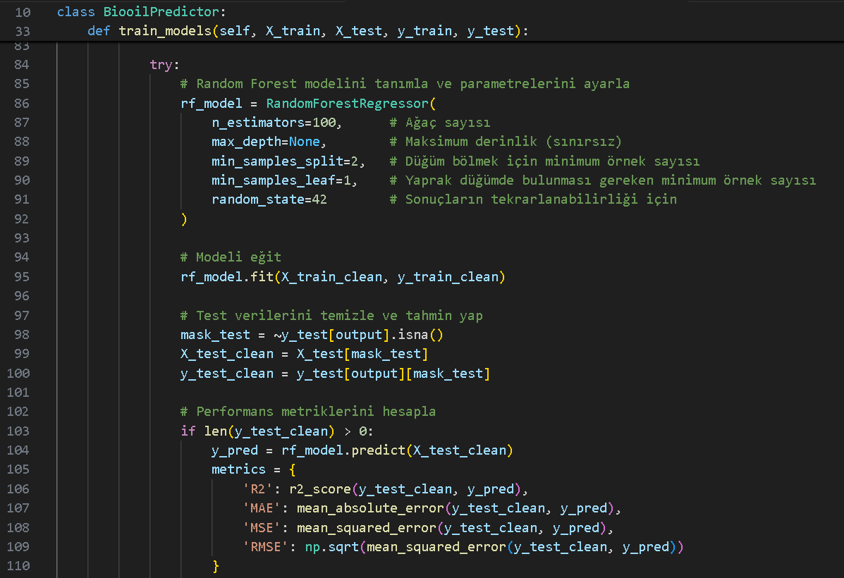
Random Forest

Slide 31
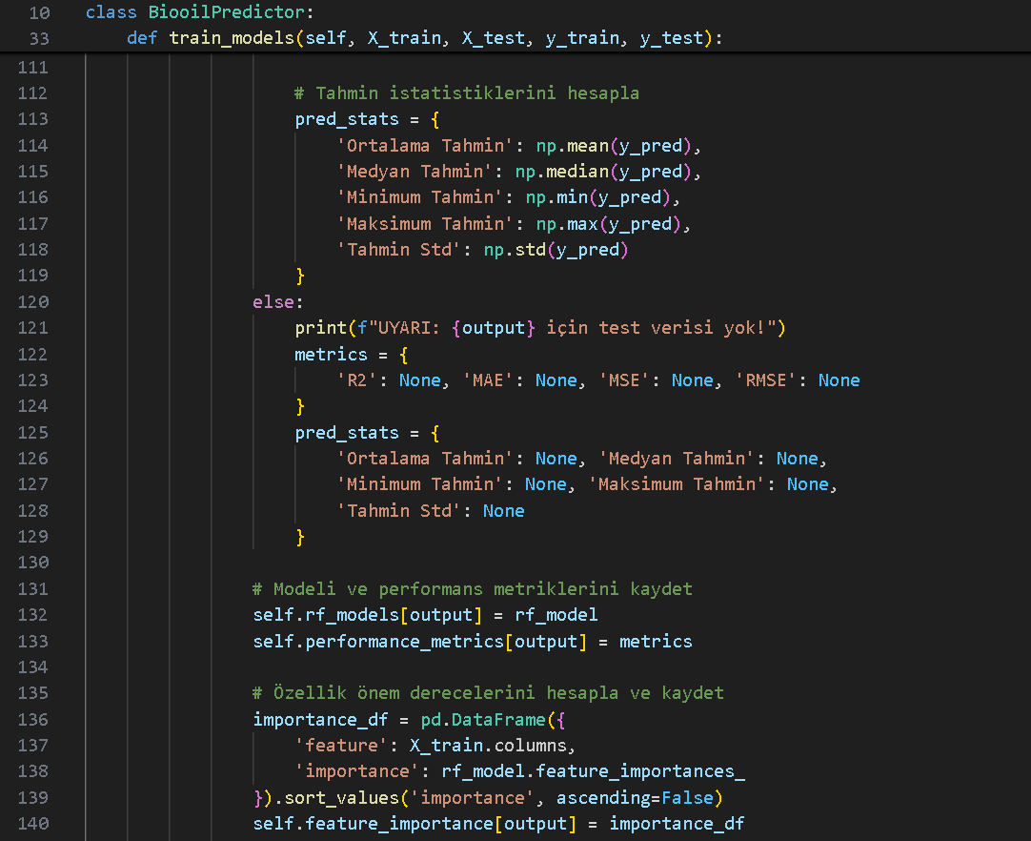
Random Forest

Slide 32
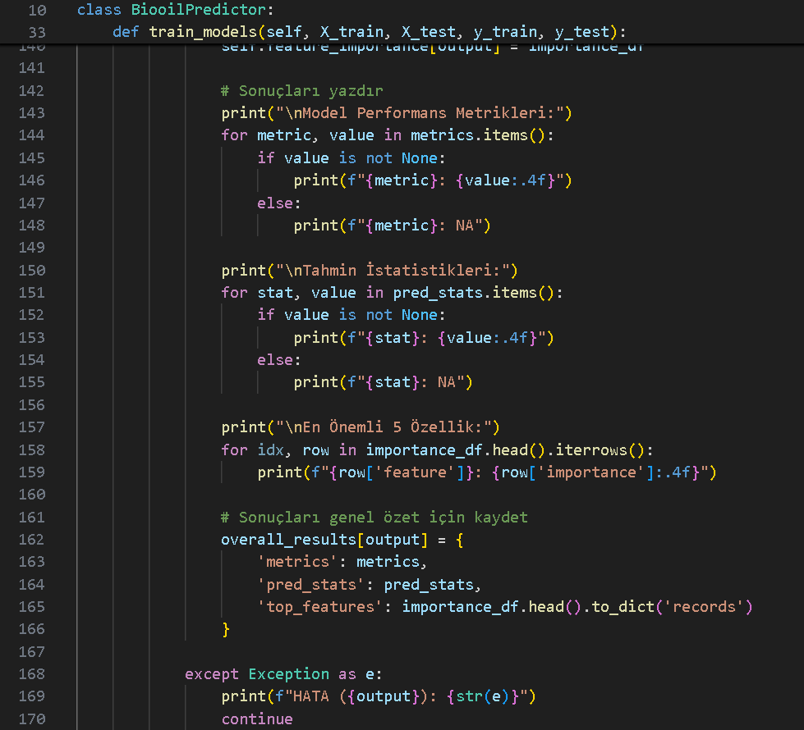
Random Forest

Slide 33
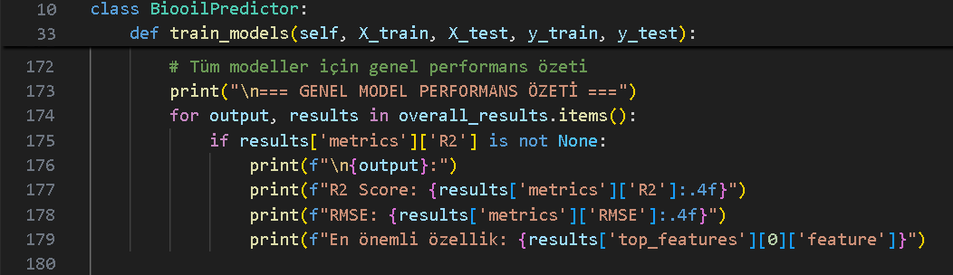
Random Forest

Slide 34
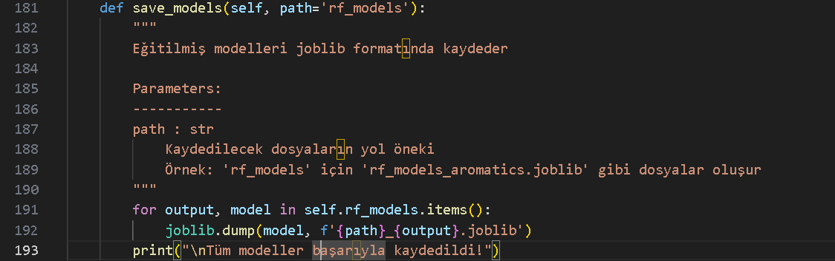
Random Forest

Slide 35
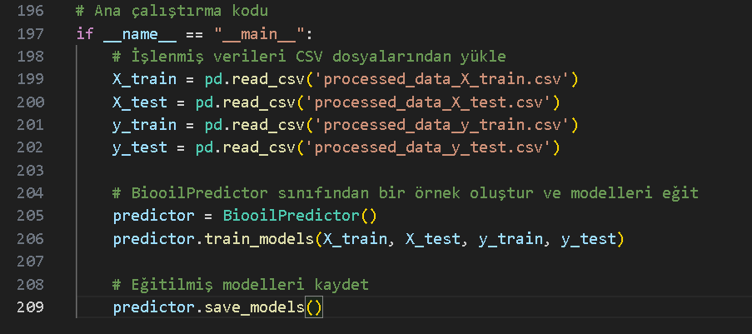
Random Forest

Slide 36
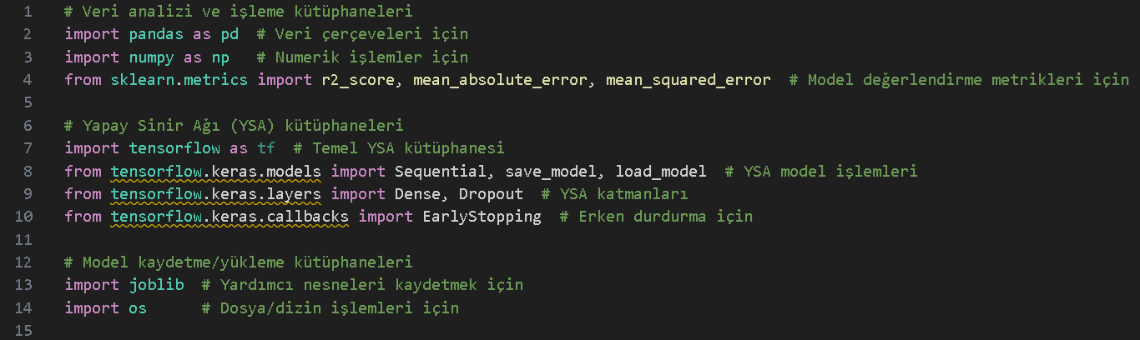
Yapay Sinir Ağları
ann.py

Slide 37
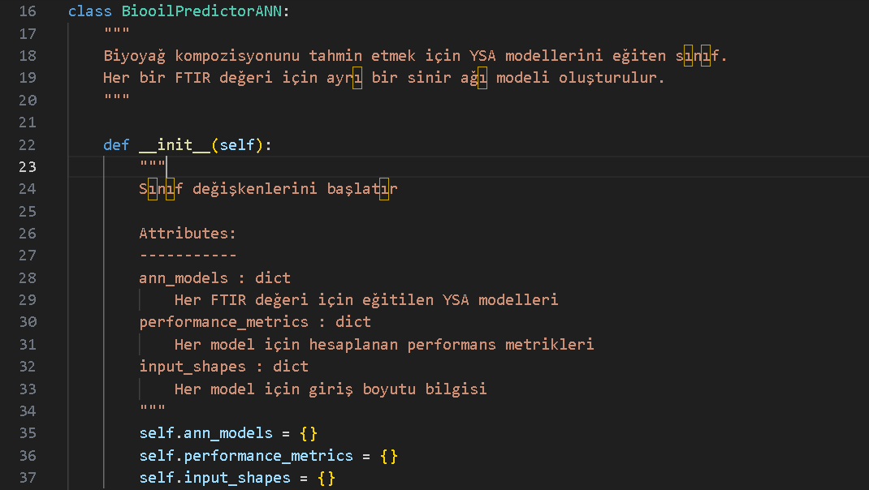
Yapay Sinir Ağları

Slide 38
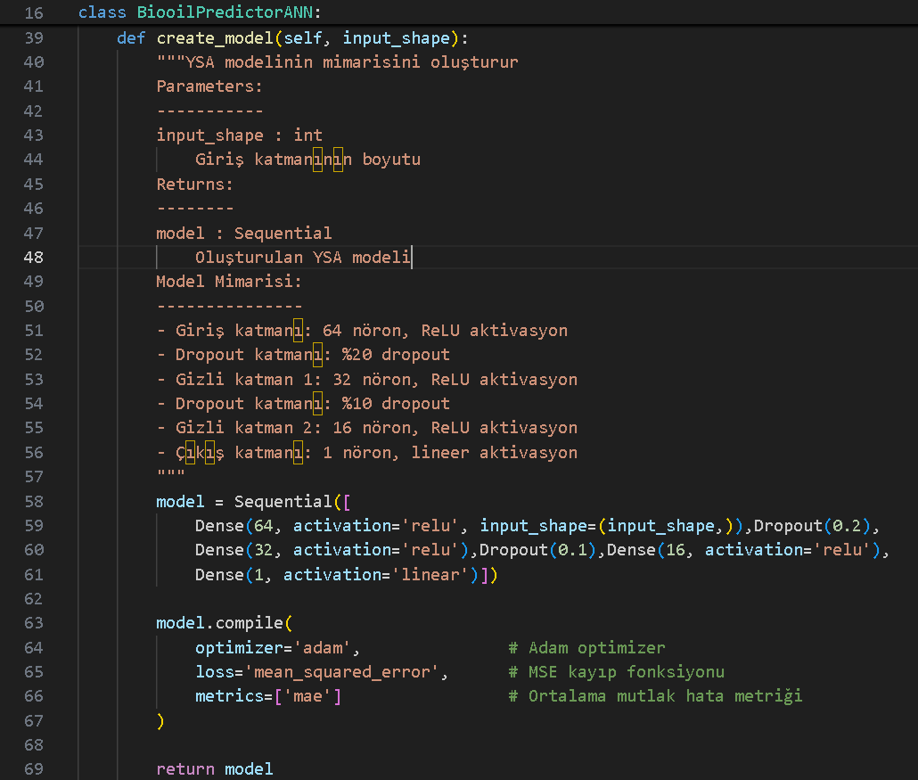
Yapay Sinir Ağları

Slide 39
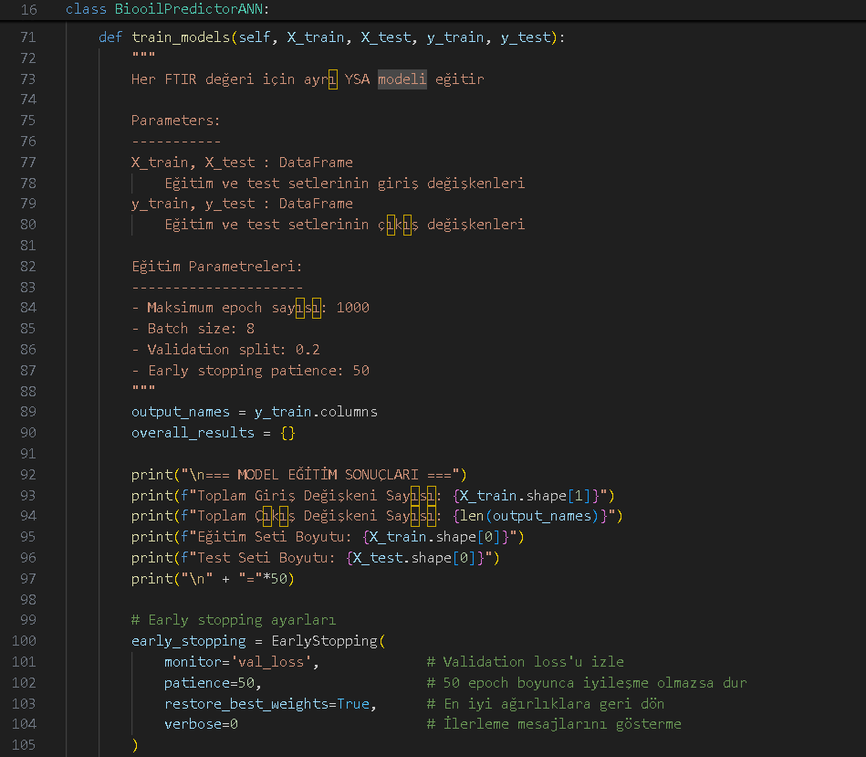
Yapay Sinir Ağları

Slide 40
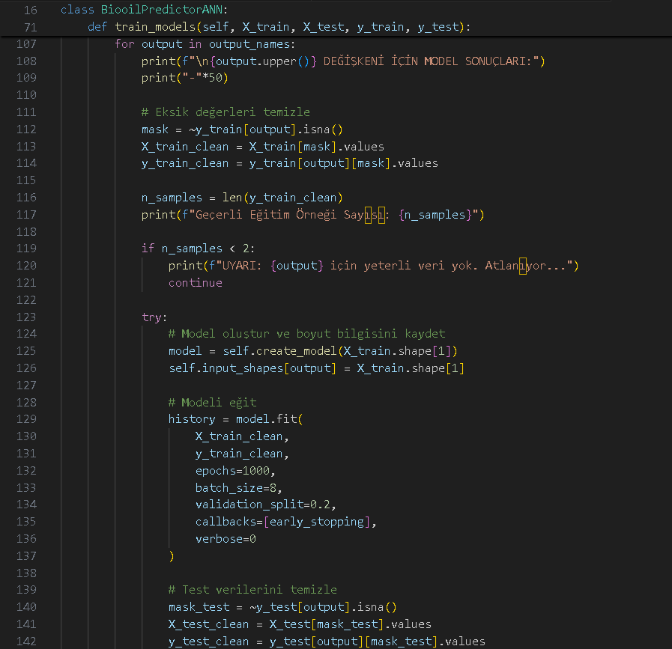
Yapay Sinir Ağları

Slide 41
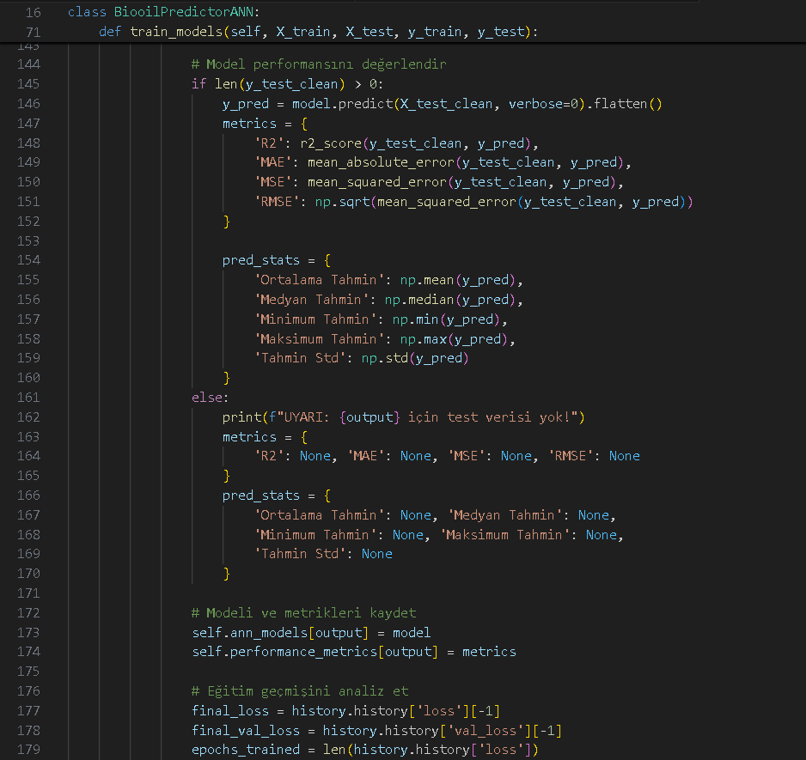
Yapay Sinir Ağları

Slide 42
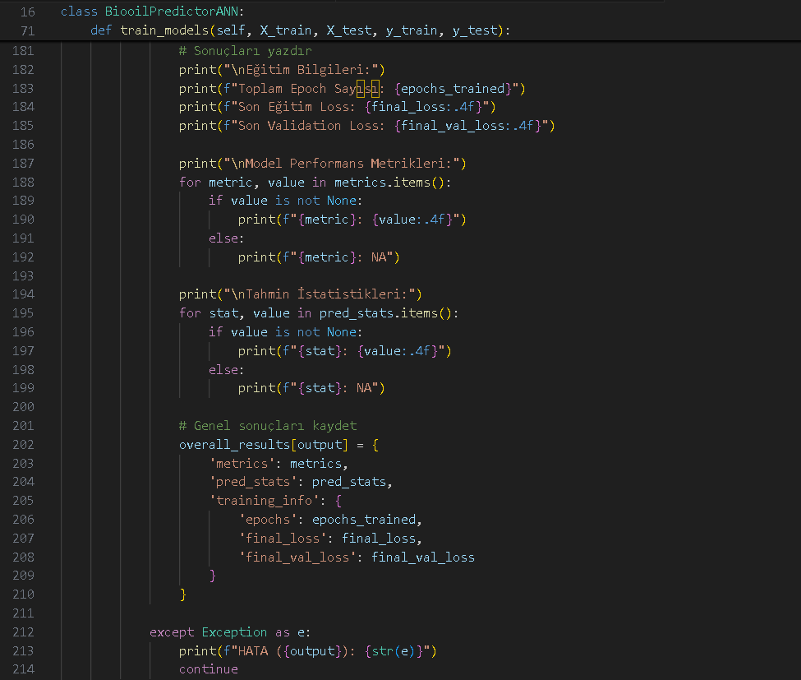
Yapay Sinir Ağları

Slide 43
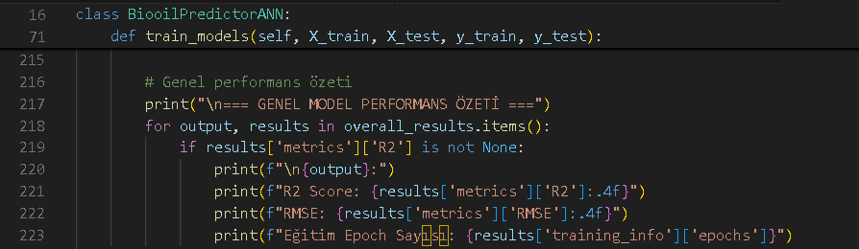
Yapay Sinir Ağları

Slide 44
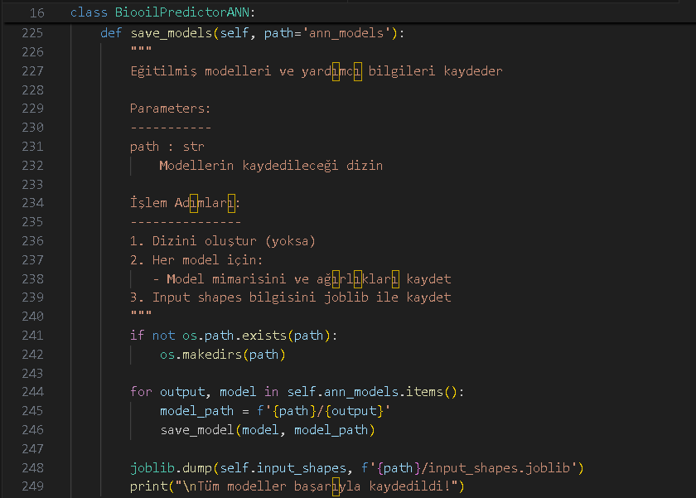
Yapay Sinir Ağları

Slide 45
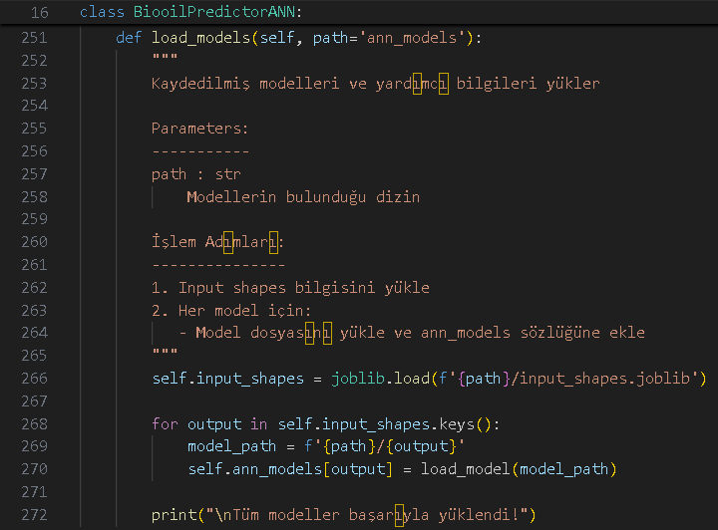
Yapay Sinir Ağları

Slide 46
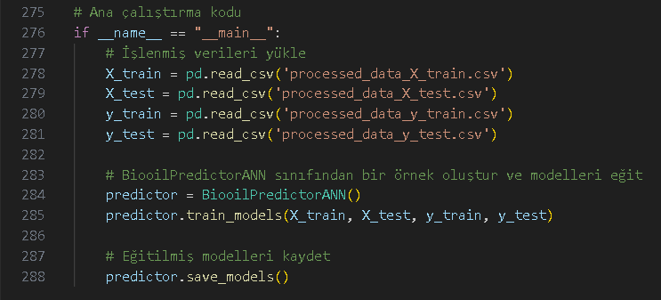
Yapay Sinir Ağları

Slide 47
Sonuçlar
Bileşen grubu | R² değeri | RMSE | En önemli parametre
Sıvı ürün verimi | 0,93 | 3,52 | Uçucu madde
Aromatikler | 0,83 | 8,09 | Azot
Asitler | 0,88 | 5,24 | Azot
Aldehit ve ketonlar | 0,81 | 1,73 | Gaz akış hızı
Fenoller | 0,56 | 7 | Katalizör/biyokütle
Diğer bileşenler:
  Geliştirilebilecek olanlar:
    Alkoller (0,17), Furanlar (0.46), Fenoller (0,56)
  Başarısız Kabul edilenler:
    Alifatikler, esterler, oksitler, şekerler

Slide 48
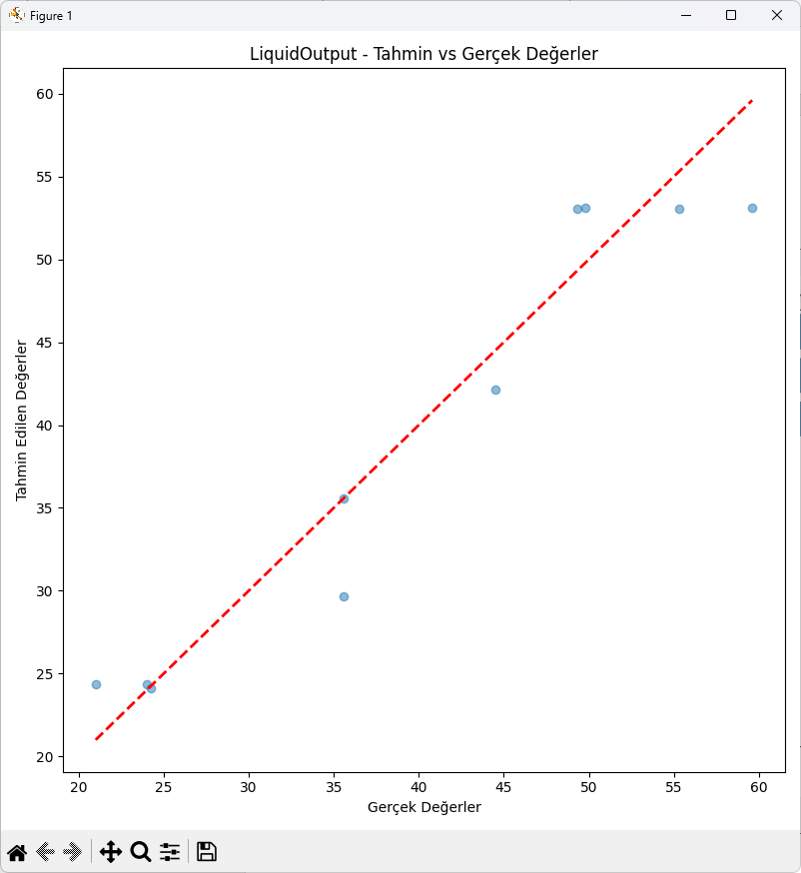
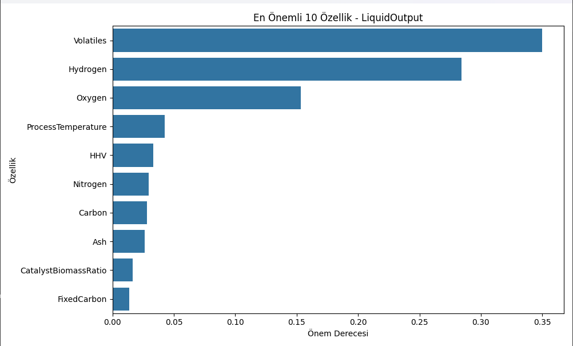
Sonuçlar

Slide 49
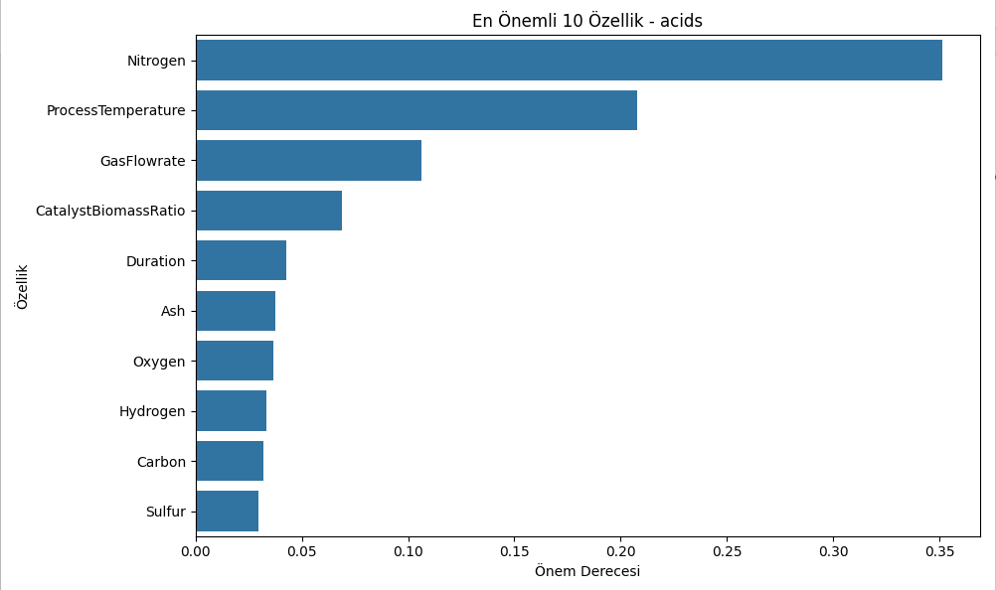
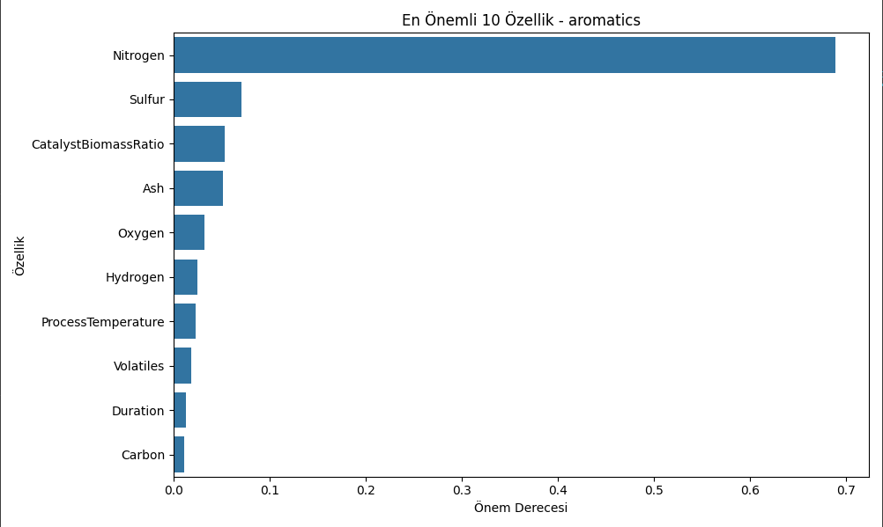
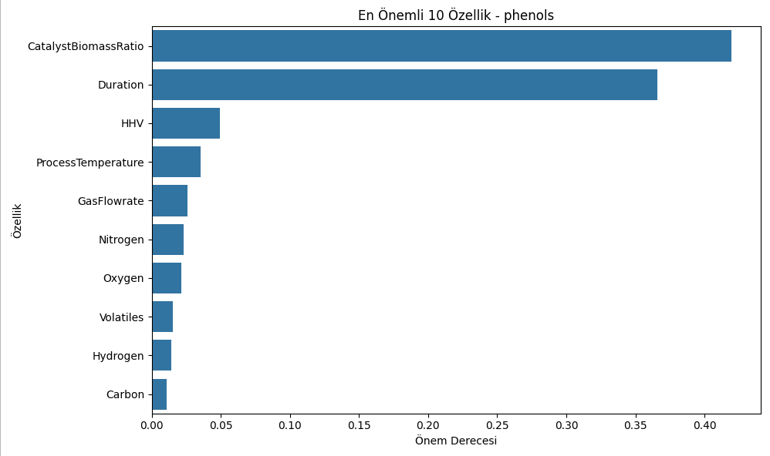
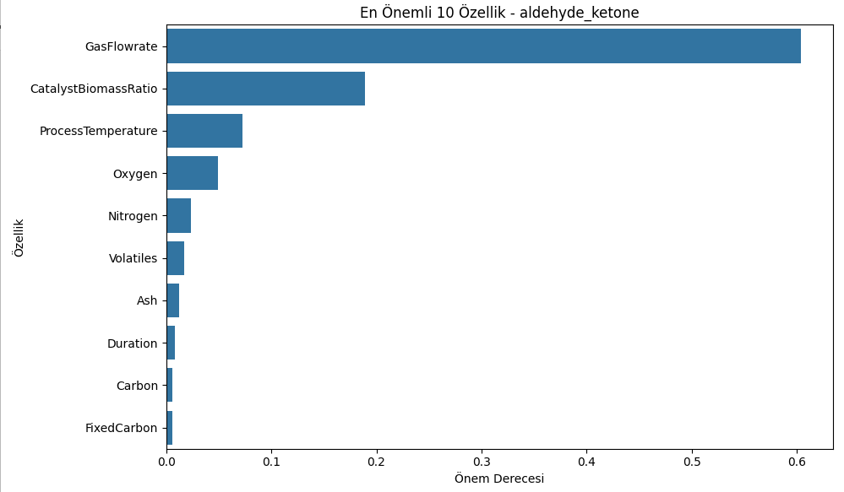
Sonuçlar

Slide 50
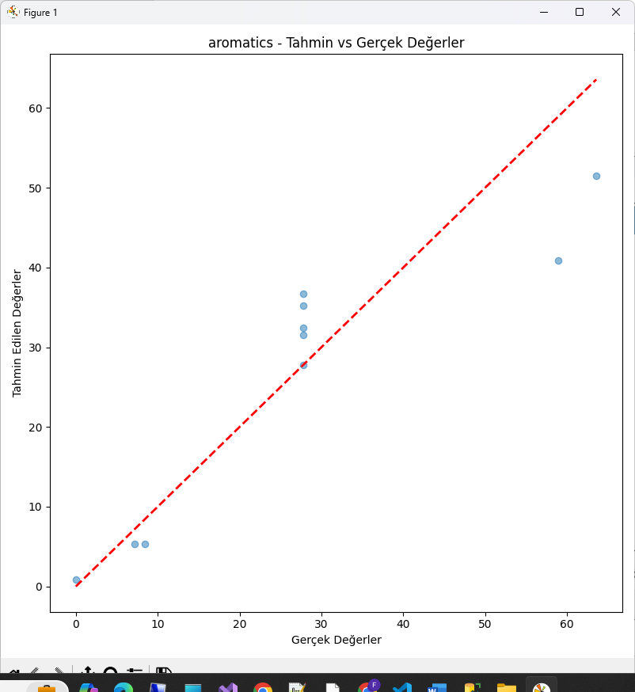
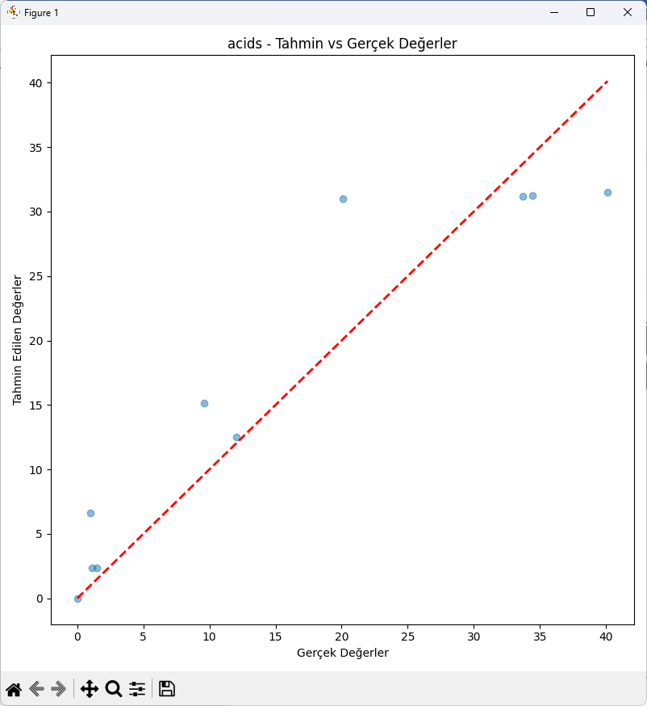
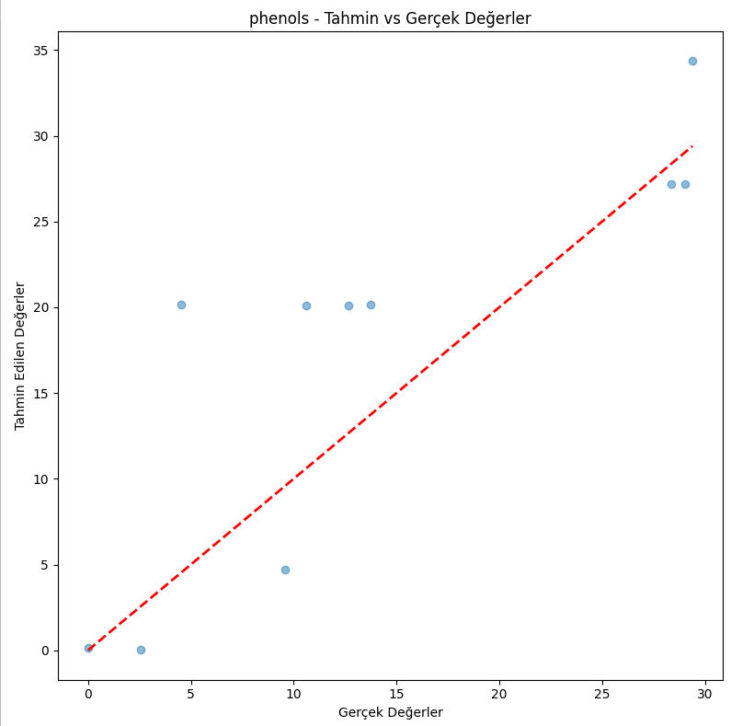
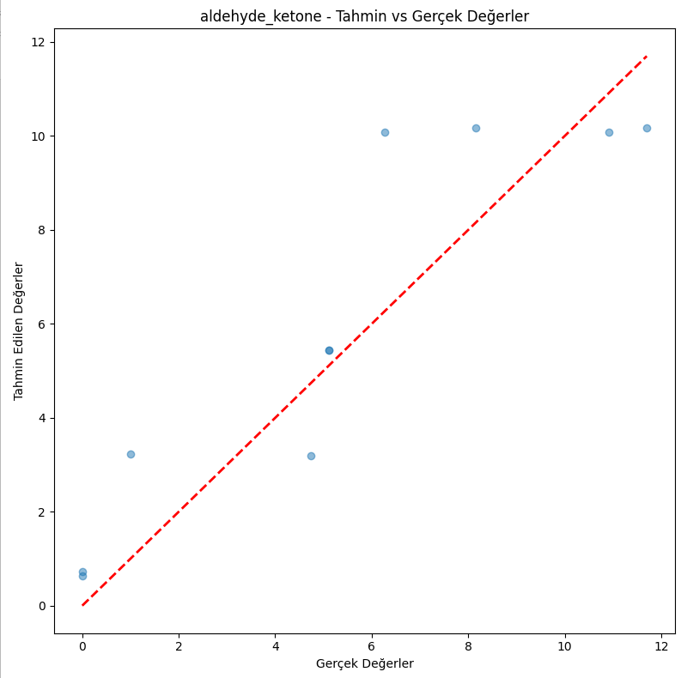
Sonuçlar

Slide 51
Bir Sonraki Dönemde Yapılacaklar
Model performansını arttırmak
  Veri setinin genişletilmesi
  Başarısız tahminler yapılan bileşen gruplar
    Alternatif yaklaşımlar denenmesi
  Hiperparametre optimizasyonu
Katma değerli ürün seçimi ve proses modellemesi

Slide 52
Vaktiniz
ve ilginiz
için
teşekkürler
…
Orhun Uzdiyem
orhun.uzdiyem@gmail.com

